Slide 1




2023Google开发者大会
DATA ANALYSIS REPORT
基于谷歌技术下的
VTE风险精准预测
Based on Google technology accurate risk prediction of VTE
队名：怎么码
队长：水广山
汇报：刘永恒

Slide 2

2023Google开发者大会
DATA ANALYSIS REPORT
01.
现状分析
Despite advances in medical technology, the prediction of VTE risk remains a challenge. Existing models often require extensive manual input and computation, which may not be practical in a clinical setting.

Slide 3
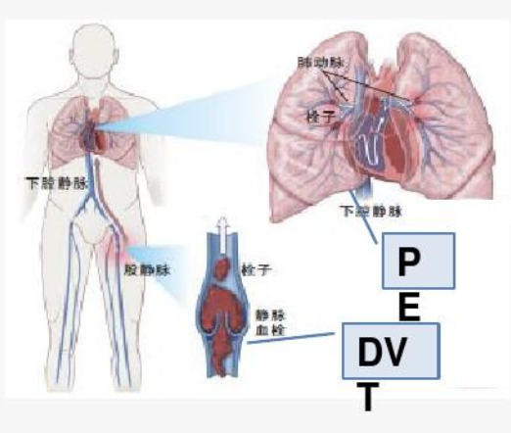
现状分析-背景描述
2023Google开发者大会
VTE背景
静 脉 血 栓 栓 塞 症 （ＶＴＥ）包 括 深 静 脉 血 栓（ＤＶＴ）和肺动脉栓塞（ＰＥ），是患者住院期间常见的并发症，甚至是死亡的常见原因，俗称疾病里的“温柔杀手”。
在世界范围内，VTE是导致死亡的第三位血管疾病。每年全球范围内大约有1000万例VTE。近十年来，我国VTE的住院率从3.2/10万人上升到17.5/10万人。在所有住院患者中，无论是否手术，大部分患者至少存在一项及以上VTE的危险因素，但目前很少采取预防手段。
对VTE的高危人群进行有效的早期识别和针对性预防可显著减少VTE发生率、病死率和病残率，因此亟需一种方便、快速、可靠的预测评估工具。
静 脉 血 栓 栓 塞 症

Slide 4
现状分析-痛点分析
2023Google开发者大会
需求分析
人工智能成熟方案少，基于机器学习等人工智能方法的VTE风险评估预测方案较少
患病影响因素多，无法准确归因。患者检查项、检查指标比较多，VTE影响因素众多
现有的VTE数据质量差，存在异常数据、缺失数据等
患者VTE数据时刻变化，需要持续监控，检查数据随时间变化存在变动，需要考虑检查指标变动带来的影响
先进技术少
患病影响多
WHY?
数据质量差
数据变化快

Slide 5
现状分析-数据分析
以江西某医院为例
2023Google开发者大会
序号 | 字段名称
1 | 唯一标识
2 | flag
3 | 总评分
4 | 住院号
5 | 住院次数
6 | 性别
7 | 民族
8 | 身高
9 | 体重
10 | 心率
11 | 呼吸
12 | 收缩压
13 | 舒张压
14 | 诊断
15 | 3P试验
16 | C反应蛋白
17 | D-二聚体
18 | α-淀粉酶
19 | α-羟丁酸脱氢酶
20 | α羟丁酸脱氢酶
21 | β2-微球蛋白
22 | γ-谷氨酰基转移酶
23 | γ谷氨酰转移酶
24 | 不饱和铁结合力
25 | 丙型肝炎病毒IgG抗体
26 | 丙氨酸氨基转移酶
27 | 丙肝核心抗原
28 | 乙型肝炎病毒e抗体
29 | 乙型肝炎病毒e抗原
30 | 乙型肝炎病毒核心抗体
31 | 乙型肝炎病毒表面抗体
32 | 乙型肝炎病毒表面抗原
33 | 乙肝病毒大蛋白
34 | 乳酸脱氢酶
35 | 人类免疫缺陷病毒抗体
36 | 低密度脂蛋白胆固醇
37 | 凝血酶原时间
38 | 凝血酶原时间比率
39 | 凝血酶原时间活动度
40 | 凝血酶时间
41 | 前白蛋白
42 | 同型半胱氨酸
43 | 国际标准化比率
44 | 天门冬氨酸氨基转移酶
45 | 尿素
46 | 尿酸
47 | 总胆固醇
48 | 总胆红素
49 | 总蛋白
50 | 总铁结合力
51 | 抗RA33抗体IgG
52 | 抗环瓜氨酸多肽抗体
53 | 抗环瓜氨酸肽抗体抗体
54 | 抗链球菌溶血素O
55 | 无机磷
56 | 果糖胺
57 | 梅毒螺旋体抗体
58 | 氯
59 | 活化部分凝血活酶时间
60 | 淀粉酶
61 | 球蛋白
62 | 甘油三酯
63 | 白球比
64 | 白蛋白
65 | 直接胆红素
66 | 碱性磷酸酶
67 | 磷
68 | 类风湿因子
69 | 糖化血清蛋白
70 | 糖类抗原CA242
71 | 纤维蛋白原(Clauss法）
72 | 肌酐
73 | 肌酸激酶
74 | 肌酸激酶MB同功酶
75 | 肌酸激酶同工酶
76 | 胰淀粉酶
77 | 脂肪酶
78 | 脂蛋白a
79 | 葡萄糖
80 | 血清铁
81 | 谷胱甘肽还原酶
82 | 转铁蛋白
83 | 载脂蛋白A1
84 | 载脂蛋白B
85 | 钙
86 | 钠
87 | 钾
88 | 铁
89 | 镁
90 | 高密度脂蛋白胆固醇
蛋白
酶
抗体
元素
凝血

Slide 6
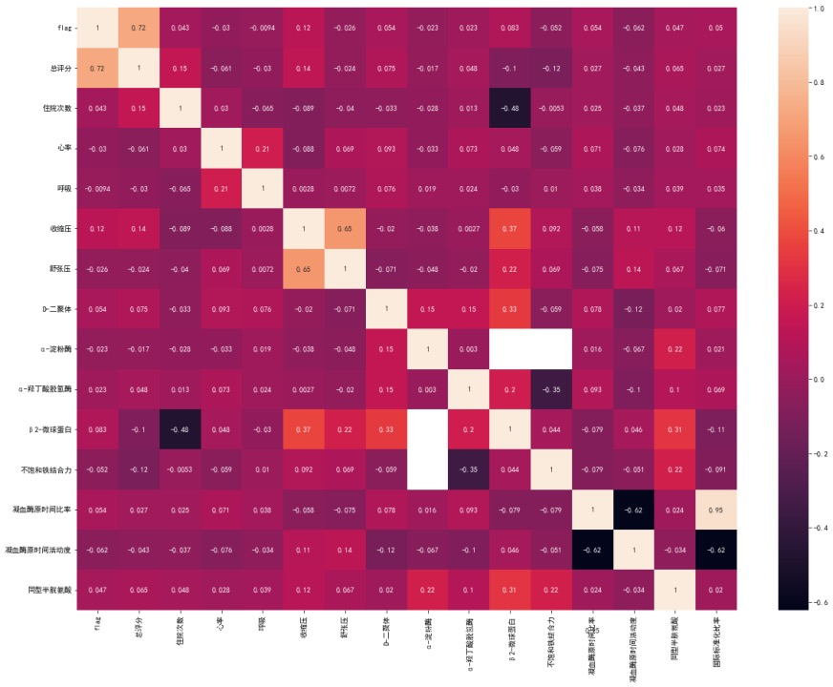
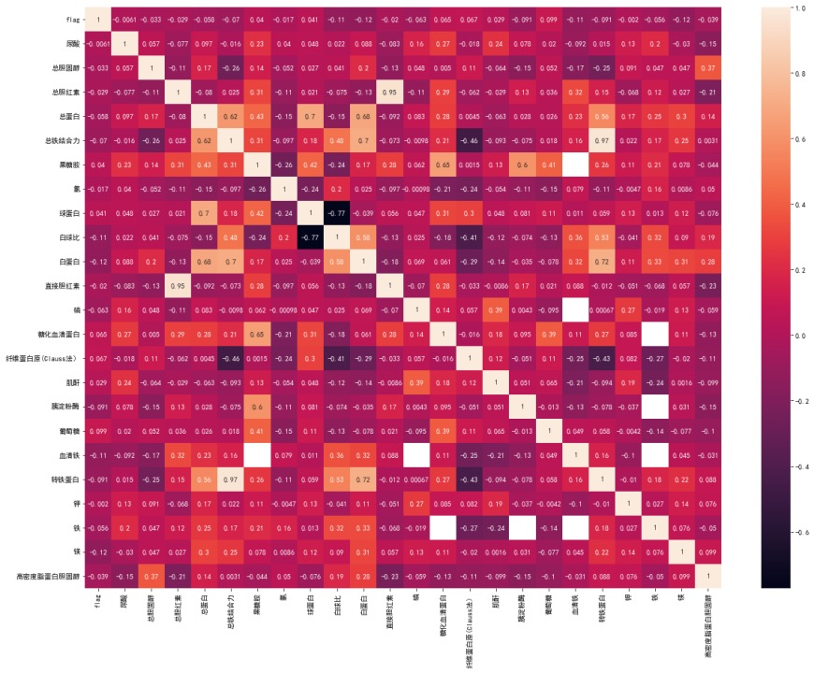
现状分析-Google Refine-数据探索
2023Google开发者大会
Notes:
强相关特征：
(1) 收缩压/舒张压
有高血压病史的患者血栓栓塞事件发生率高于无高血压病史的患者
(2) D-二聚体
D-二聚体水平对患者下肢术后的血凝状态、血栓形成的高发预测诊断有一定的临床参考价值。
(3) 白蛋白
先前的观察性研究表明，血清白蛋白水平和循环代谢物与静脉血栓栓塞(VTE) 的高风险有关。
(2) 血清铁
富含红细胞的血栓与有利的临床结果以及与富含红细胞的血栓相关的因素之间的关系。

Slide 7
2023Google开发者大会
DATA ANALYSIS REPORT
02.
阶段成果
TensorFlow allows us to build a deep learning model that learns from a large amount of patient data, while Facets helps us understand our data better through visualization

Slide 8
阶段成果
2023Google开发者大会
诊断_mean_target
收缩压_舒张压_ratio
住院号_mean_target
null_count_mean_target
null_count_住院次数_ratio
谷胱甘肽还原酶_D-二聚体_ratio
白球比_收缩压_ratio
白蛋白_住院次数_ratio
同型半胱氨酸_D-二聚体_ratio
体重_收缩压_ratio
白蛋白_收缩压_ratio
收缩压_mean_target
白蛋白_尿素_ratio
肌酐_project_max_diff_住院次数_ratio
同型半胱氨酸_project_max_diff_D-二聚体_ratio
诊断
白蛋白_project_max_ratio_住院次数_ratio
null_count_收缩压_ratio
谷胱甘肽还原酶_project_max_ratio_D-二聚体_ratio
钙_收缩压_ratio
白球比_project_max_ratio_收缩压_ratio
钾_mean_target
体重_尿素_ratio
直接胆红素_体重_ratio
combine_性别_诊断
葡萄糖_凝血酶原时间活动度_ratio
白蛋白_project_min_diff_住院次数_ratio
医生做出的初始诊断比较重要
收缩压与舒张压比较重要，与现有临床试验结果相符合
白蛋白以及白球比与其他特征的衍生特征比较重要

Slide 9
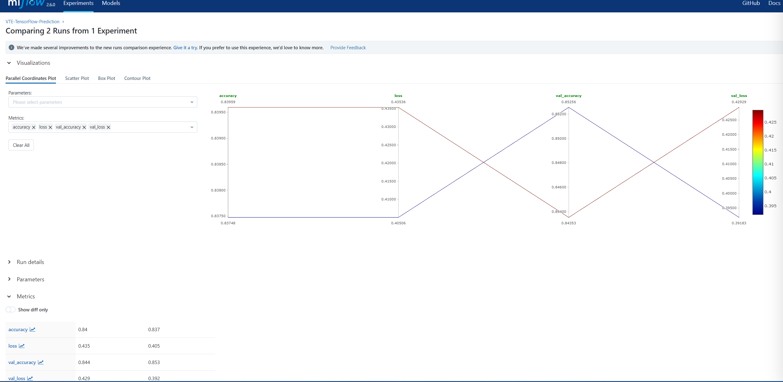
MLFLOW+TensorFlow
2023Google开发者大会
基于数据分析以及特征构造等过程，构建VTE分类预测模型的输入特征和输出目标，基于MLFLOW和TensorFlow快速构建VTE模型训练日志记录系统，方便开发者针对特征和模型优化分析实验。

Slide 10
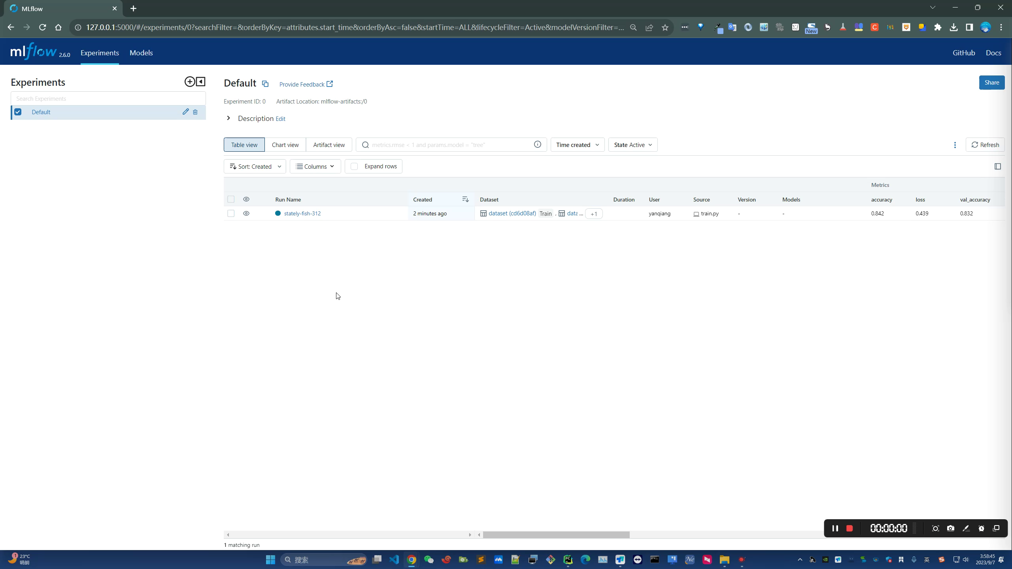
MLFLOW+TensorFlow
2023Google开发者大会
多次实验记录
模型性能对比
指标超参记录
模型接口部署

Slide 11
2023Google开发者大会
DATA ANALYSIS REPORT
03.
未来展望
Looking forward, we plan to explore other Google technologies and machine learning algorithms to enhance our VTE risk prediction capabilities.

Slide 12
未来展望
2023Google开发者大会
总结：
    树模型可解释性强且给出衍生特征构建方向，训练迭代速度快
    患者诊断、基本检查数据项比较重要，比如收缩压、舒张压、蛋白、D-二聚体等
    用户历史就诊数据具有潜在挖掘价值，文本预训练模型可以对症状描述以及医生诊断进行有效刻画。
展望：
    通过有监督模型预测无标签数据集，之后进行伪标签学习
    尝试神经网络模型或者图神经网络的实验效果
    可以结合树模型以及给出的重要特征部署成VTE风险预测微服务，有相关患者就诊记录时可以实时处理进行预测

Slide 13
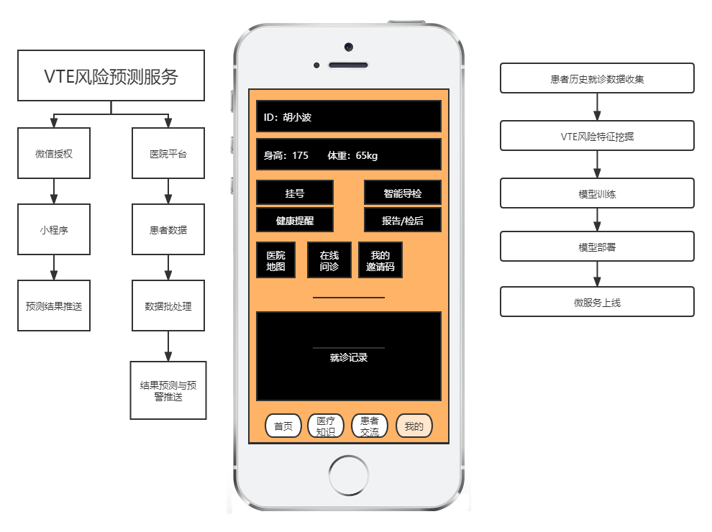
未来展望
2023Google开发者大会
VTE风险预测应用原型设计
通过收集患者历史就诊数据进行数据挖掘与建模，在取得一定效果之后，进行模型部署与微服务上线，为患者提供便捷就诊服务，VTE风险预警，及时将风险指标推送给患者，同时将重要指标特征为医生提供参考建议，为患者提供科学问诊，智能问诊，便捷就诊全方位服务。

Slide 14
参考资料
2023Google开发者大会
[1]Zhengye Liu, Jiarui Mi血清白蛋白和循环代谢物与静脉血栓栓塞的风险：两个样本的孟德尔随机化研究
[2]朱浩杰, 蒋超, 孔祥怡, 等. 高血压病史及血压水平对非瓣膜性心房颤动患者血栓栓塞事件的影响 [J] . 中华心血管病杂志,2020,48 (09)
[3]《中国血栓性疾病防治指南》专家委员会 中国血栓性疾病防治指南
[4]D-二聚体=深静脉血栓? http://www.tjmuch.com/system/2017/09/19/011265090.shtml
[5]Chen Q, Zhang Z, Dong H, Miao J, Li H. [Perioperative Venous Thromboembolism (VTE) Prophylaxis in Thoracic Cancer Patients
[6]王艳生,姚宏静 铁调素在经典型阵发性睡眠性血红蛋白尿症中的表达及影响因素分析

Slide 15
2023Google开发者大会
DATA ANALYSIS REPORT
THANKS
Click here to enter your text, change the color or size of the text. You can also format the appropriate text and adjust the line spacing of the text.
队名：怎么码
时间：2023.09.06

